Slide 1
でんどうしゃの りょてい
4
か
Ⅱテモテ4:1-5

Slide 2
いまから ぜったいに もつべき
じかんが あります

Slide 3
いちにち ５ふんでも
ふかい いのりの じかんを もとう
ヨセフが もっていた ちから
- かみの れいの やどる ひと

Slide 4
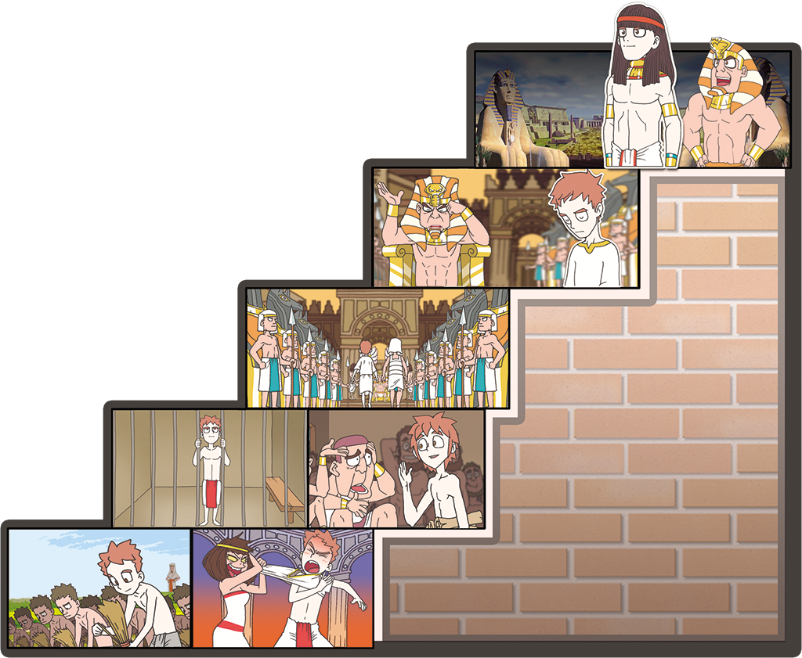
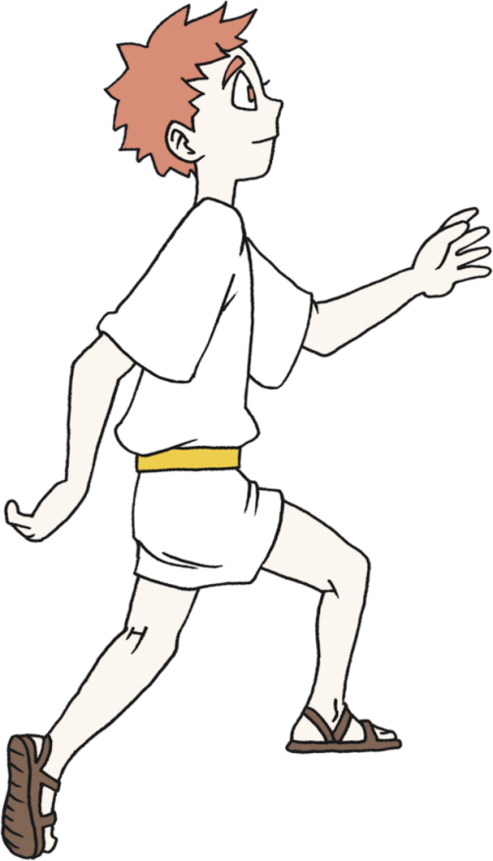
けいやくの りょていを みつける じかんを
もちましょう
くるしみの なかに かみさまの けいかくが
あります
べんきょうと タラントの なかで
みつけましょう.
しょうがいを とおして なしとげられる
けいやくなので あせる ひつようは
ありません
Notes:
行くすべての所で使命を発見しました

Slide 5
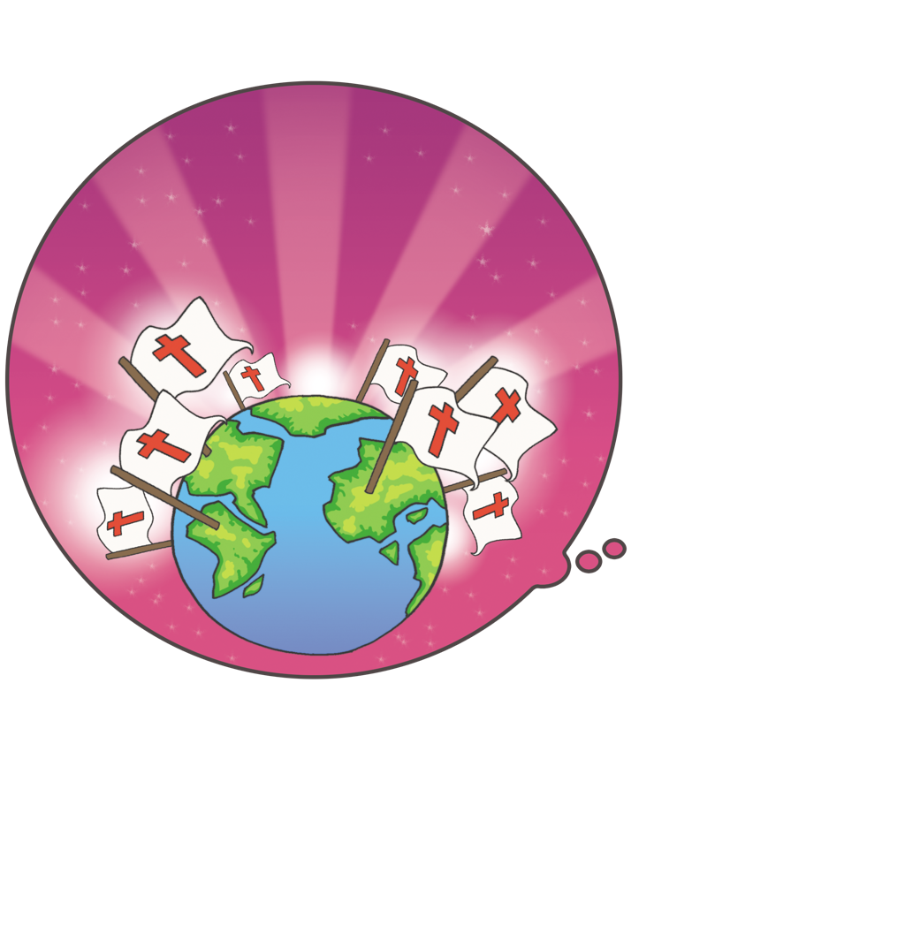
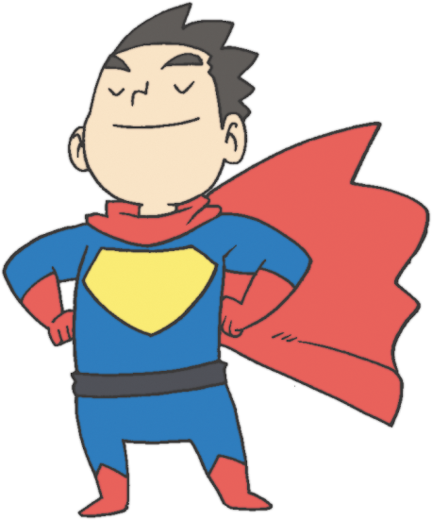
いちにちに いちど せかいふくいんかの ゆめを みましょう
Notes:
私たちも同じです-すべての現場,私の家庭,学校で使命発見

Slide 6
でんどうしゃの りょてい
4
か
Ⅱテモテ4:1-5

Slide 7
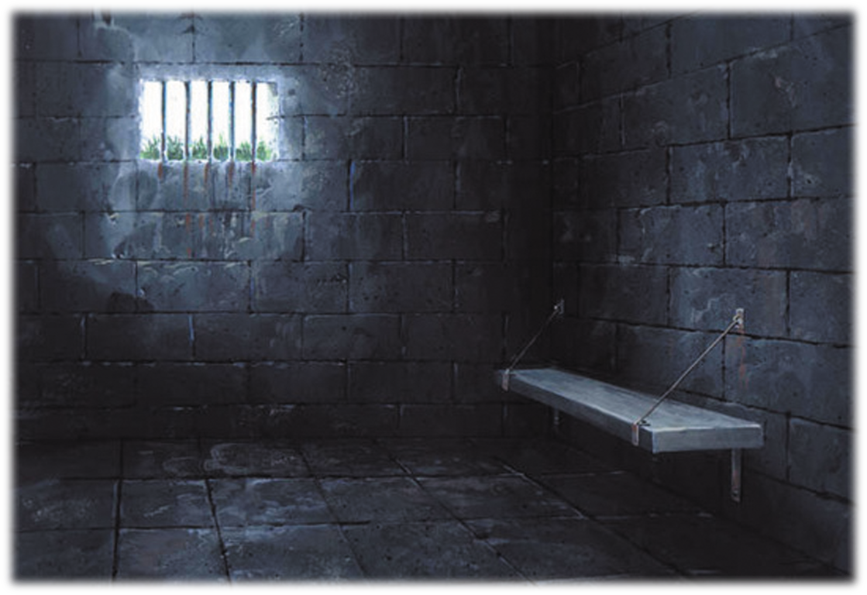
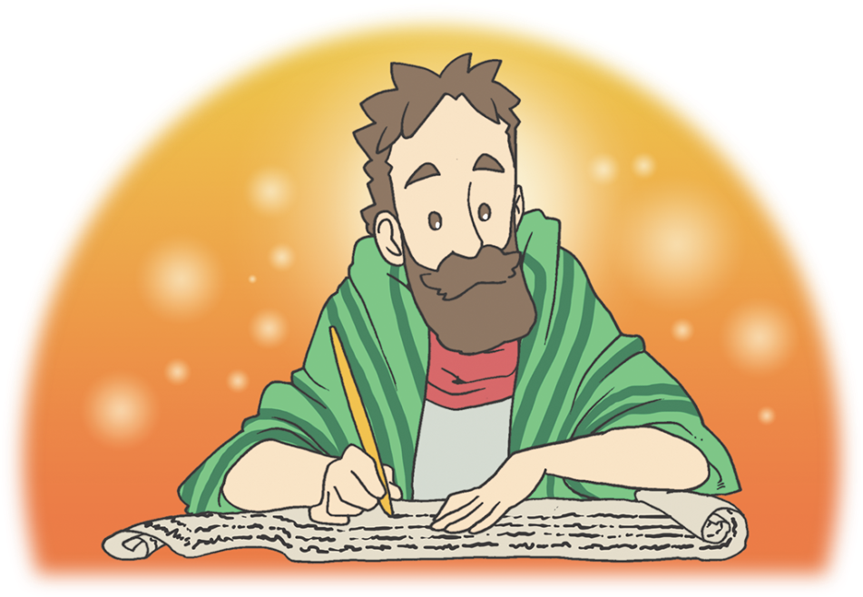
1. あきらかな じじつを いいました
.
かみの みまえで めいじました
さばきぬし キリストの みまえで めいじました
その あらわれを おもって めいじました
その みくにを おもって めいじました

Slide 8
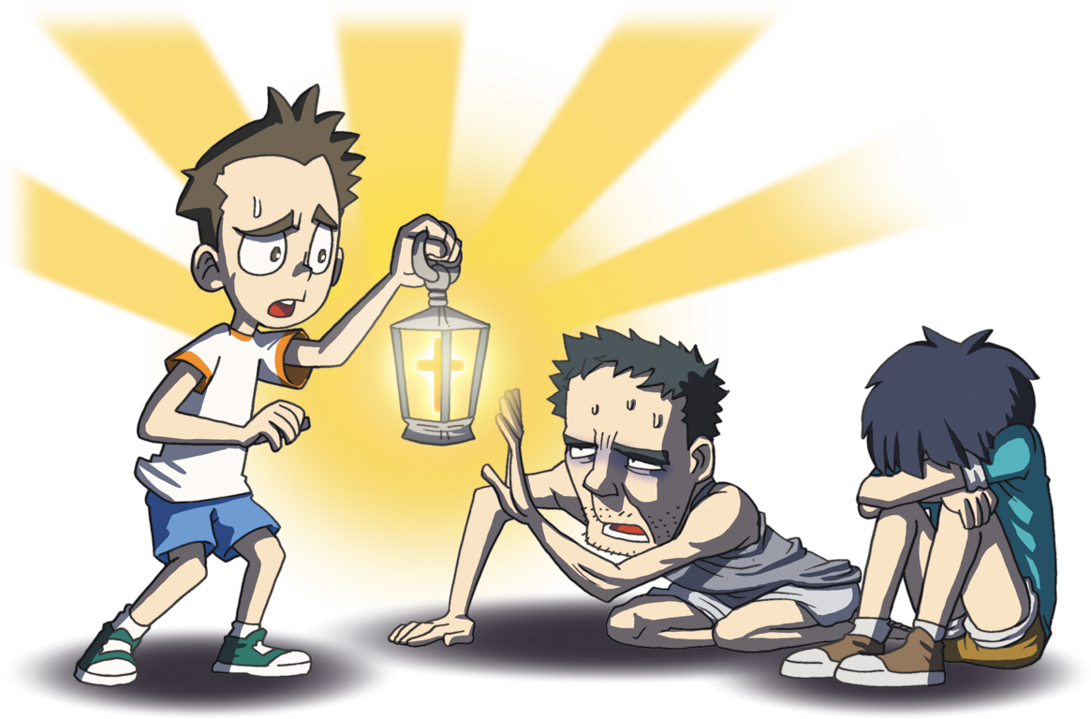
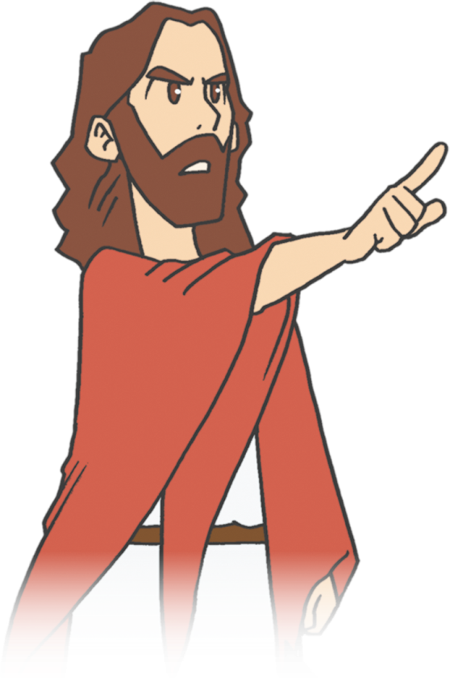
2. みことばを のべつたえなさい!
.
ひとびとは けんぜんな おしえに みみを
かそうと しません
くうそうばなしに それていきます
ときが よくても わるくても
しっかり やりなさい

Slide 9
3. パウロは ゆうかんに たたかい
はしるべき みちのりを はしりおえ
しんこうを まもりとおしたと こくはく しました
.
ぎの えいかんが わたしのために
よういされていると いいました

Slide 10
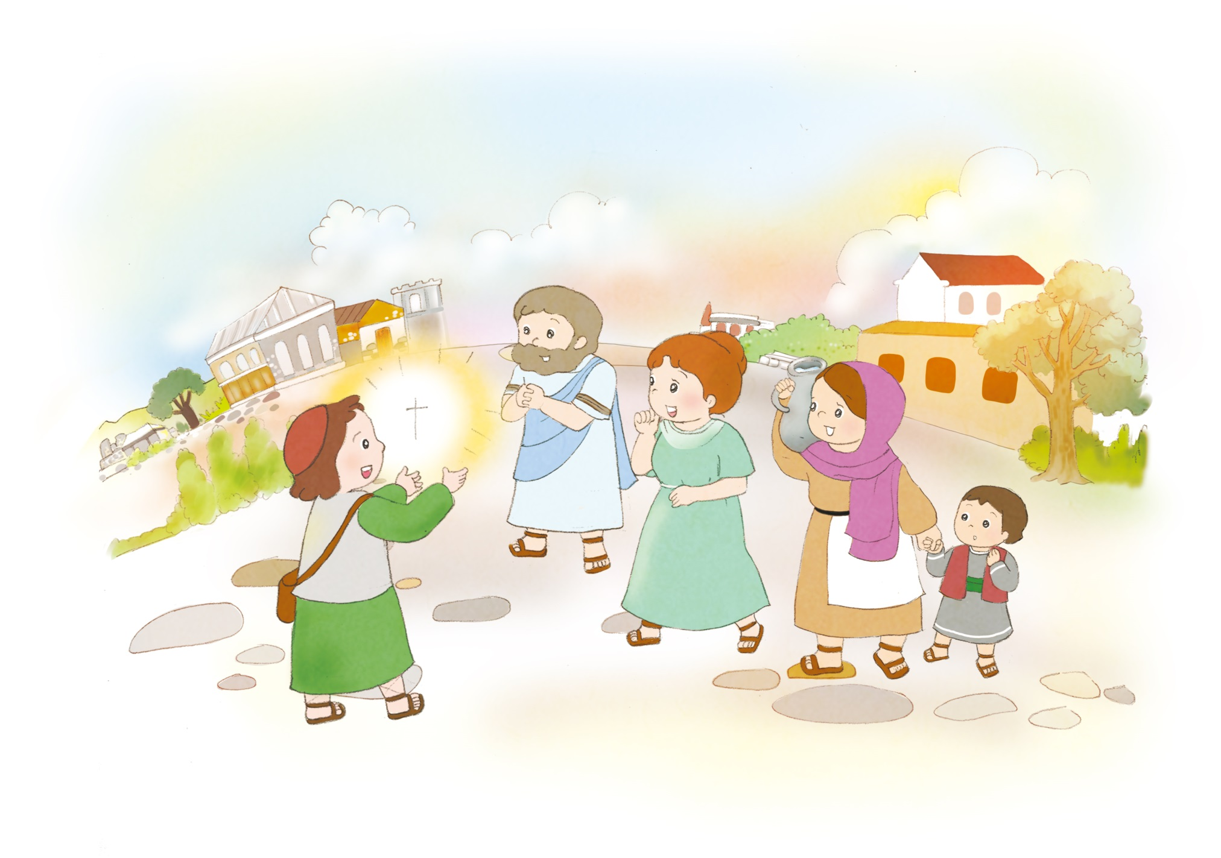
.
ときが よくても わるくても みことばを
つたえなさい
いつも でんどうを じゅんびして いなければ なりません

Slide 11
ヨセフと モーセの C V D I P
C
Covenant
けいやく
ふくいんを
のがして どれい
V
じだいの
もんだいを とうして
はっけん
Vision
しゅつエジプト
D
かみさまが くださった
ゆめ
カナン
Dream
I
みことばと いのりで
ぐたいか
きせき
Image
P
Practice
じっせん、さくひん
まくや

Slide 12
サムエルと ダビデの C V D I P
C
Covenant
けいやく
ふくいんを
のがして せんそう
V
じだいの
もんだいを とうして
はっけん
Vision
へいあん
D
かみさまが くださった
ゆめ
おうせい じだい
Dream
I
みことばと いのりで
ぐたいか
じけん
Image
P
Practice
じっせん、さくひん
しんでん けんちく

Slide 13
エリヤと エリシャの C V D I P
C
ふくいんを
のがして
わるい おう
Covenant
けいやく
V
じだいの
もんだいを とうして
はっけん
いつわりの
よげんしゃと
れいてき せんそう
Vision
D
カルメルさん
ホレブのやま
ドタンのまち
Dream
かみさまが くださった
ゆめ
I
みことばと いのりで
ぐたいか
じけんは かてい
Image
P
じっせん、さくひん
れいはい
かいふく
Practice

Slide 14
しょだいきょうかいの C V D I P
C
けいやく
ふくいんを
のがして はくがい
Covenant
V
じだいの
もんだいを とうして
はっけん
じゅんきょう
ろうごく
Vision
D
Dream
かみさまが くださった
ゆめ
ふくいん
かいふく
I
みことばと いのりで
ぐたいか
じけんは かてい
Image
P
じっせん、さくひん
せかいふくいんか
Practice

Slide 15
レムナントの せいかつは
でんどしゃの りょていです
.
いのり
でんどう
みことば

Slide 16
いちにちに いちど せかいふくいんかの ゆめを みましょう
Notes:
私たちも同じです-すべての現場,私の家庭,学校で使命発見

Slide 17
フォ
ー
ラム
し
て
こく
いん
し
よう
みことばの なかで いちばん こころに
のこった ことを フォーラムしよう
でんどうしゃの りょていについて
フォーラムしよう
こんしゅう じっせんすることに ついて
フォーラムしよう

